Slide 1
AWS

Slide 2
はじめに
本稿では無料で利用するということを最優先でAWSを動かしていますが、もしかしたら間違っているかもしれません（笑）
Amazonから請求はされていないので大丈夫だとおもいますが、、、（笑）
本稿通りに動かしたのに料金が発生したんだけど、、っていう人がいても自己責任ということをご了承の上で参考にしていただければ幸いです。

Slide 3
本稿の目的
AWSについて勉強した内容を共有
AWSをざっくり理解してもらう
AWSの実践記録

Slide 4
AWSって？
Amazon Web Servicesの略で、Amazonが提供する100以上のクラウドコンピューティングサービスの総称
100以上あるサービス全てを勉強するのは大変すぎる、、、
今回はAWSを利用するにあたって「代表的な？サービス」と「機械学習のサービス」に絞って勉強する。

Slide 5
代表的な？サービス
Lambda
サーバレス環境で自動的にプログラム処理
Relational Database Service (RDB)
リレーショナルデータベース
Elastic Compute Service (EC2)
サーバを構築・運用できる
Simple Storage Service (S3)
オブジェクトストレージ

Slide 6
機械学習のサービス
Amazon Sagemaker
ML 専用に構築された幅広い一連の機能をまとめて提供
ML用サービスはこれ以外にもたくさんありますが、個人的に興味がわいたSagemakerだけを取りあげます。

Slide 7
Elastic Compute Service (EC2)
一言でいうと用途に応じて最適な仮想サーバ(VM)を構築することが可能
つまりVM構築時にリソースやネットワークなどを自由かつ簡単に指定できるということです。
例えば
機械学習で学習させたいからGPUを積んでおくとか、
OSはubuntuを使うとか、
webサーバとして使うから80番ポート開けとくなどなど。

Slide 8
Simple Storage Service (S3) その１
一言でいうとどこからでも簡単に、好みの量のデータを保存したり取得できるオブジェクトストレージ
まずオブジェクトストレージの「オブジェクト」ですがファイルという理解でほぼOKだと思います。
堅牢性、可用性、拡張性、暗号化、速度などが高く、AWSの他のサービスと連携させることで、さらに便利なサービスをつくることが可能です。（この例はLambdaのときに話します）

Slide 9
Simple Storage Service (S3) その２
実はS3は使用経験があるため、ここでは便利だと感じたこととユースケースを紹介します。
便利と感じたことはrestAPIの互換性です。S3サービスそのものには当てはまらないですが、S3互換のrestAPIをサポートする他のオブジェクトストレージサービスが結構あります。（OSSでいうとcephとか）
ユースケースは
１．静的コンテンツの保存＆配信
２．データ保存用のストレージ
３．バックアップ
４．静的webサイト
などなど

Slide 10
Lambda その１
一言でいうと、サーバーレスで簡単にアプリのプログラムが動く
つまりサーバ立てるとか環境構築がめんどくさい、、、でもアプリのプログラムを動かしたい！！ そんな人におすすめなサービスです。
機械学習の環境構築を例に挙げてみると、、、
Anacondaとかpipとかでtensorflowやらpytorchやらをインストールして、プログラムが動く環境を構築するのって大変ですよね？？ 何かのライブラリのバージョンが少し違うだけで動かなかいなどといったトラブルはザラにあります。
しかしLambdaを使えばそんなトラブルとはおさらばで、いきなり学習や推論などのプログラムを実行することができるということです。

Slide 11
Lambda その２
言語は Node.js, Java, C#, Python が利用可能ですが、これから利用可能な言語は増えていくとされています。
ユースケースとしてS3との連携利用があります。
例えばS3に何か画像ファイルをアップロードした際に、これをトリガーとしてLambdaが画像リサイズ処理を実行し、webサイト用に画像を変換する仕組みがあります。画像のサムネイルを作成したり、インデックス処理を施すことも可能です。

Slide 12
Relational Database Service (RDS)
一言でいうとクラウド上のリレーショナルデータベース(RDB)のセットアップ、オペレーション、スケールをクリックで実現できる
利用可能なRDBは Amazon Aurora, PostgreSQL, Mysql, MariaDB, ORACLE, SQL Serverがあります。
従来はCLIでコマンドを入力して環境を構築していたのが、RDSはGUIによる簡単な操作で誰でもDBを構築できるようにしたものです。

Slide 13
Amazon Sagemaker その１
一言でいうと機械学習モデルを迅速に構築、学習、デプロイ
つまりSagemaker上で機械学習に必要な作業が全て実行できます。
機械学習の作業が一つのサービス上で完結するのは利便性が高そうですね！！

Slide 14
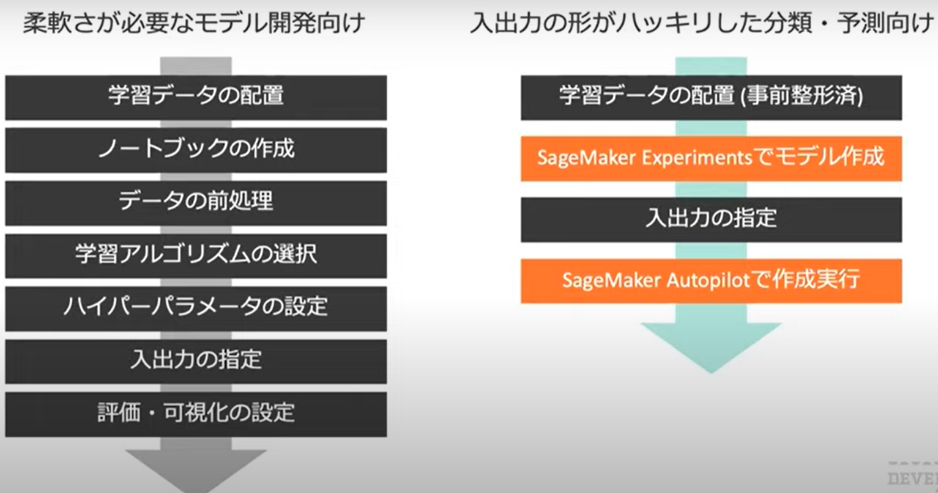
Amazon Sagemaker その２
下図はSagemakerの未使用と使用した場合の工程を表しています。工程数が減り、Sagemakerではより簡単な作業だけで機械学習を行うことができます。

Slide 15
実践

Slide 16
本稿ではAWSを利用して機械学習の画像分類を実践していきます。
（画像分類はおまけで、AWSとあんまり関係ありません笑）
全て無料利用枠内で行おうとしましたが、、、ルールがややこしく、私は絶対お金を払いたくないのでEC2だけ利用します。
ただEC2だけだとなんかAWS使った感が足りないなと感じます。
そこで今回はストレージのなんちゃってS3としてminioを使用します。
MinioとはS3互換のオブジェクトストレージです。構築はDockerを使えば簡単にできます。これはS3とほぼ同じ操作で使用できるため、S3の代替えとして利用します。

Slide 17






構成
Get img
画像分類
Deep Learning AMI
ローカルPC

Slide 18
手順
下記手順で作業を行います。
AWSアカウント作成
インスタンスの起動
インスタンスに接続
環境構築
データアップロード
コーディング
画像分類の学習＆推論

Slide 19
手順1 AWSアカウント作成
https://aws.amazon.com/jp/register-flow/
上記のリンクからアカウント作成できます。
クレジットカード情報や住所などを入力しますが、無料利用枠内のサービスを
利用していれば請求されることはないはずです。

Slide 20
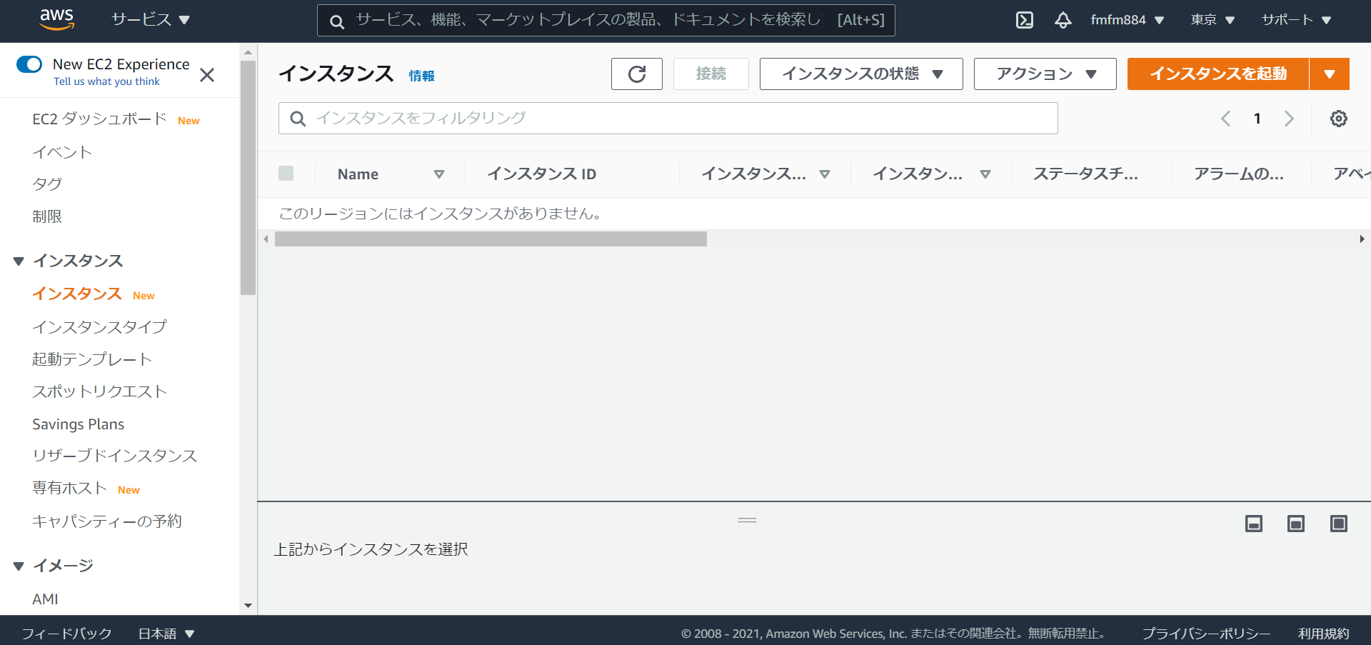
手順２ インスタンスの起動 その１
「インスタンス」 → 「インスタンスを起動」 をクリックします。
インスタンスとはVMのことです。

Slide 21
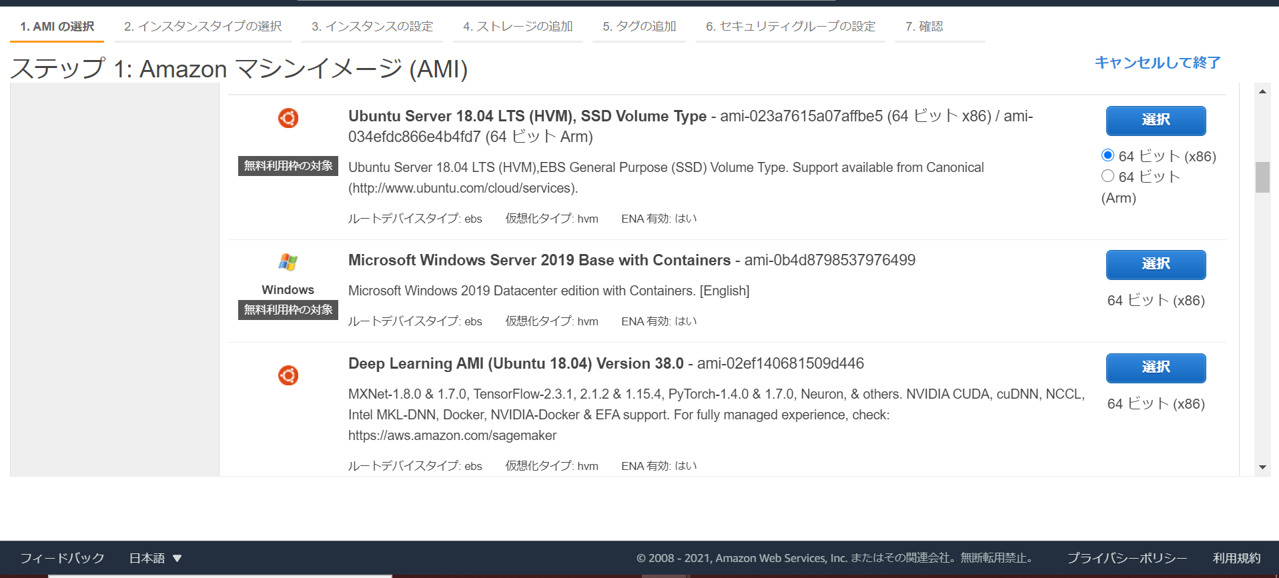
手順２ インスタンスの起動 その２
ここからイメージを選択します。イメージとはOSだと思ってください。
今回は「ubuntu Server 18.04」を選択しますが、お金さえ出せばGPUや機械学習のライブラリが事前に入ったイメージを選択することで、環境構築の手間を省いたり学習の時間短縮に繋げることができそうです。

Slide 22
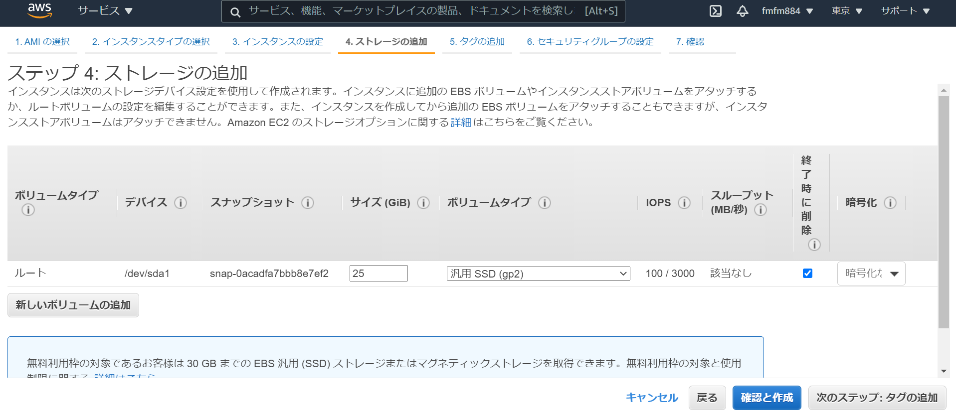
手順２ インスタンスの起動 その３
今回はストレージとセキュリティグループの設定を少し変更します。
ストレージはデフォルト8GBのところを25GBに変更します。30GBまで無料みたいです。。。多分、、、

Slide 23
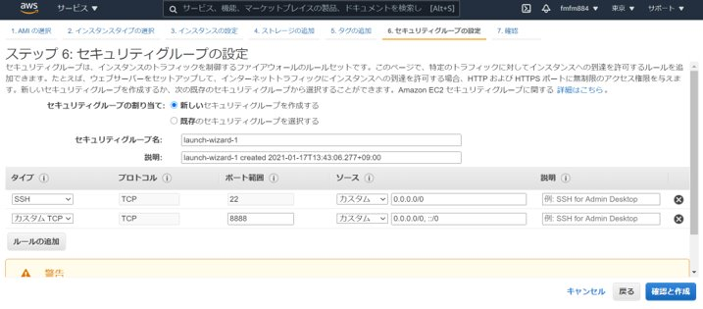
手順２ インスタンスの起動 その４
セキュリティグループは22番ポートと9000番ポートを開放します。22はSSH用、9000はminio用に開放します。
設定完了したら、VMの起動ボタンをクリックします。

Slide 24
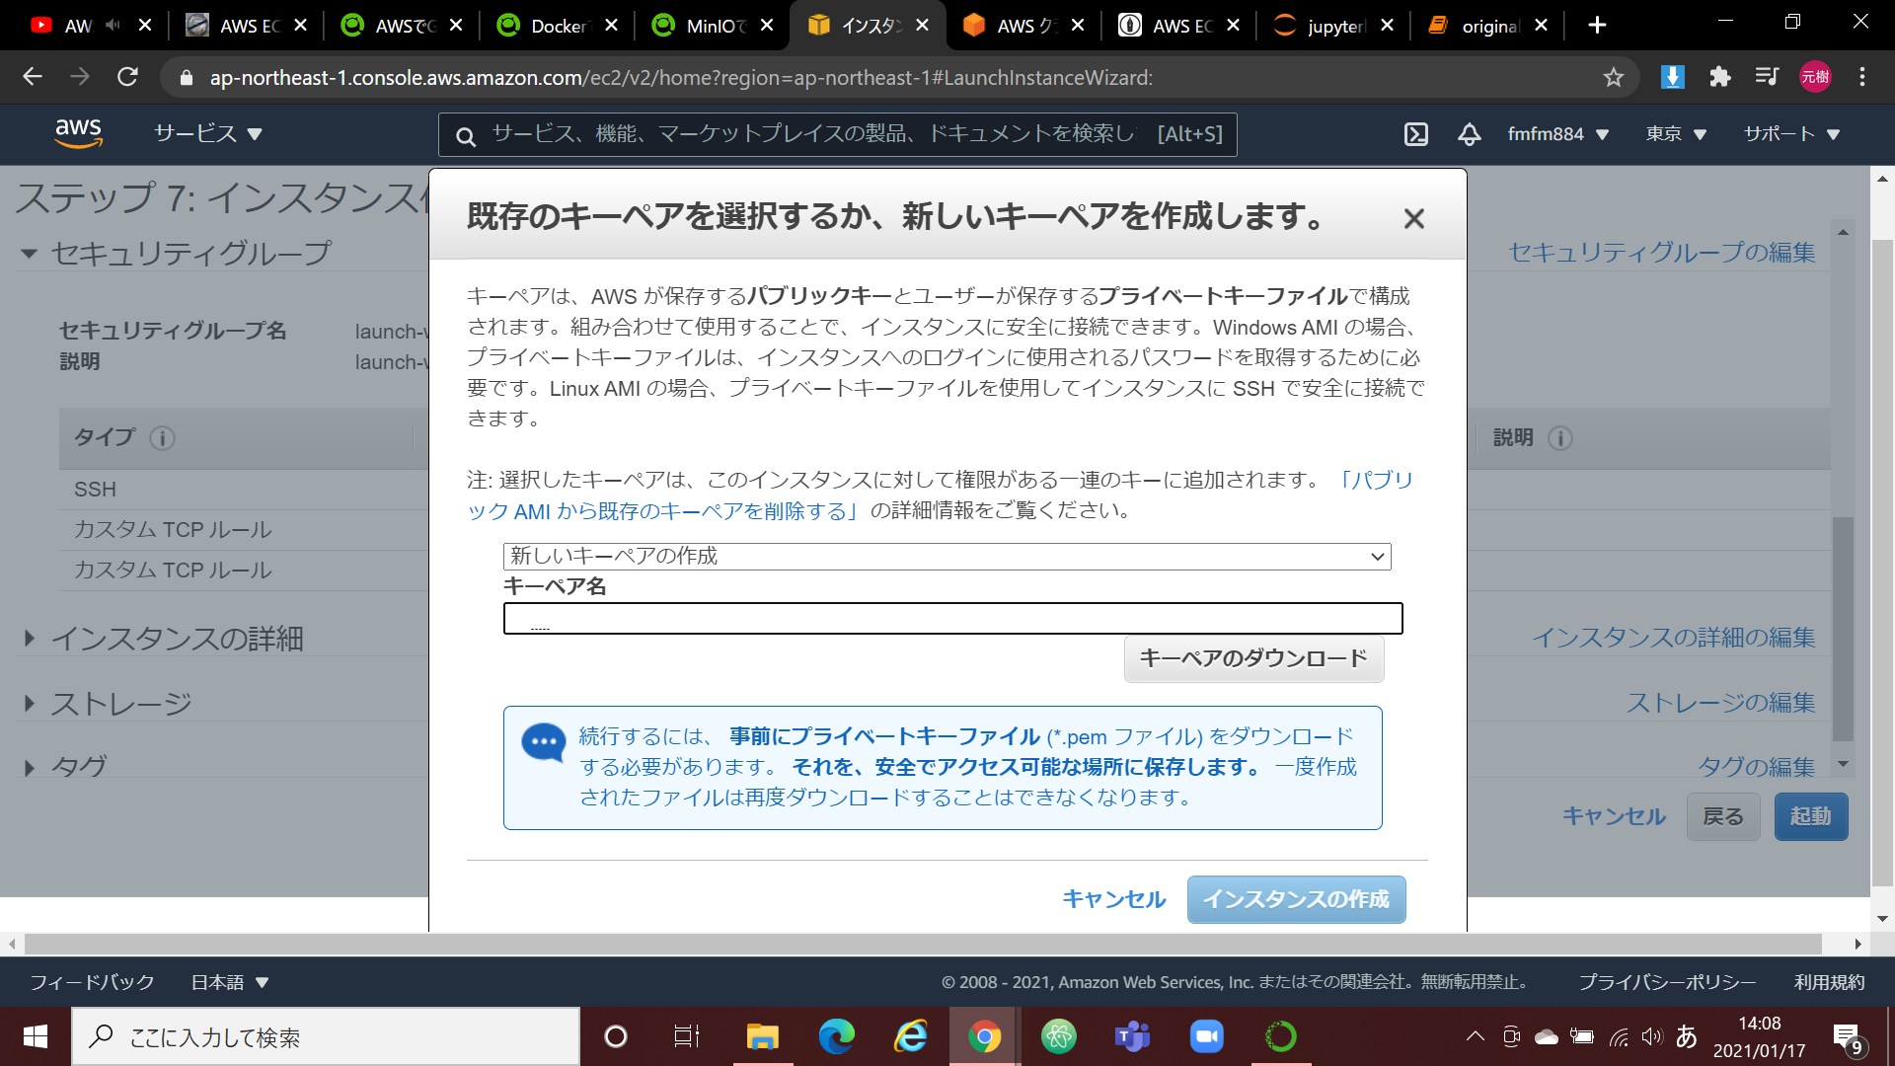
手順２ インスタンスの起動 その５
「起動」をクリックするとキーペアの画面になります。キーペアとはインスタンスと安全に接続するための鍵のことです。「新しいキーペアの作成」→「キーペア名を入力」→「キーペアのダウンロード」→「インスタンスの作成」

Slide 25
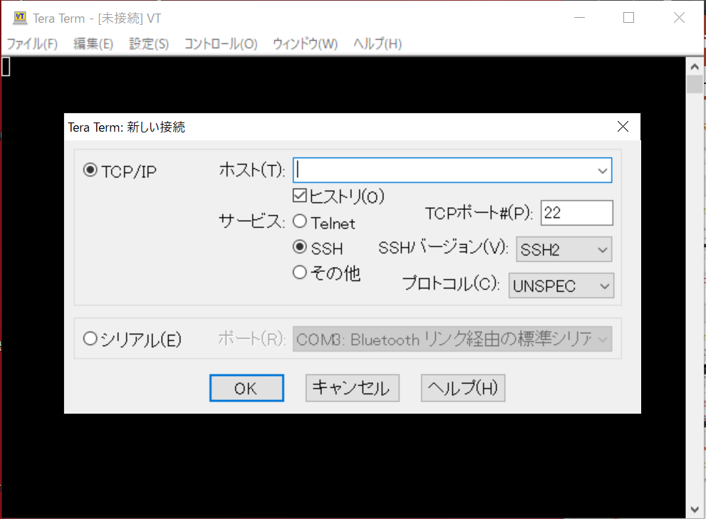
手順３ インスタンスに接続 その１
私のPCにはteratermが入っているのでこちらを用いてインスタンスに接続します。
「パブリック IP アドレスを入力」→「OK」をクリック
パブリックIPアドレスはAWSのインスタンス画面から確認してください。

Slide 26
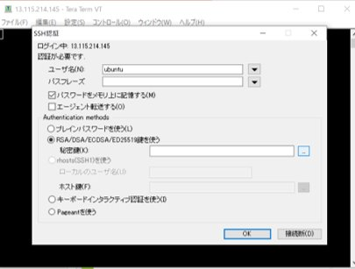
手順３ インスタンスに接続 その２
ユーザ名「ubuntu」→ 「RSA/DSA/ECDSA/ED25519鍵を使う」→「キーペアの選択」→「OK」をクリック。
キーペアとはインスタンス起動時にダウンロードした、拡張子がpemのファイルのことです。

Slide 27
手順４ 環境構築 Docker編
Docker 構築する前にaptパッケージを更新しておきます。
１．sudo apt update
２．sudo apt upgrade
Docker構築コマンドです。下記コマンド１つで構築できちゃいます。
３．curl -sSL https://get.docker.com/ | CHANNEL=stable sh
Dockerを一般ユーザーで利用可能にするために下記コマンドを実行します。
４．sudo usermod -aG docker ｛username｝
一度入りなおして下記コマンドが動いたらOKです。
５．docker ps

Slide 28
手順４ 環境構築 minio編
Minioのデータを格納するディレクトリを用意します。
１．mkdir data
Minioコンテナの起動。下記の｛｝の中身を編集してから実行してください。
２．docker run -d -p 9000:9000 --name minio -v $PWD/data:/data \ -e "MINIO_ACCESS_KEY=｛user_name｝" \ -e "MINIO_SECRET_KEY={password}" \ minio/minio server /data
注意：２のコマンドでパスワードは8文字以上で設定してください。エラーが発生してコンテナが起動しません。
ブラウザで「グローバルIP:9000」と入力してminioの画面が出たら成功です。
ACCESS_KEYとSECRET_KEYを求められるので、２の｛｝で設定した値を入力したら利用できます。

Slide 29
手順４ 環境構築 anaconda編
１．anacondaをインストール
２．Python3.6の環境を作成
３．pytorch , tqdm , matplotlib, boto3 , torchvision をインストール
４．プロンプトから下記コマンド２つを実行
conda install -c conda-forge ipywidgets jupyter nbextension enable --py widgetsnbextension

Slide 30
手順５ データアップロード その１
Minioに事前に分類させる画像データをアップロードします。
今回は猫のアメリカンショートヘアーとロシアンブルーの分類を実行します。
それぞれのデータ量を示します。
アメリカンショートヘアー 合計409枚 train 339枚 val 60枚 test 10枚
ロシアンブルー 合計350枚 train 280枚 val 60枚 test 10枚
上記のデータセットはgithubから取得可能です。
https://github.com/fmfm884/dataset

Slide 31
手順５ データアップロード その２
１．ブラウザでminioにアクセス。「パブリックIP:9000」 でアクセスできます。
２．バケット名datasetのバケットを作成
３．datasetバケット配下に「train」、「val」、「test」を作成してアップロード
Dataset
バケット
train
American-shorthair.zip
Russian-blue
val
American-shorthair.zip
Russian-blue
test
American-shorthair.zip
Russian-blue

Slide 32
手順６ コーディング
以前pytorchで画像分類を実行するプログラムを書いたのでそちらに少しminioから画像を取得するコードを追加して実行します。
改変前のプログラムがこちら
https://github.com/fmfm884/classifer/blob/main/original_classifer.ipynb
改変後はこちら
https://github.com/fmfm884/classifer/blob/main/s3original_classifer.ipynb

Slide 33
手順７ 画像分類の学習＆推論
Anacondaからjupyter(notebookでもlabでもどっちでもいいです)を開いて、実行していってください。
ちなみに私のPCでの学習時間は15分程度でした。

Slide 34
最後に
本稿ではEC2となんちゃってS3を使用してストレージサービスを構築しました。当初の予定では、GPUを積んだイメージが昔は無料で使用できたみたいなので、EC2上で機械学習も行いたかったのですが、有料になってました。また無料の環境ではメモリが足りずpytorchが入らなかったため、なんちゃってS3だけを構築する形となりました。機会があれば他のサービスを動かしたり、提供できるようになりたいと思います。

Slide 35
おまけ
今回はおまけとして機械学習の画像分類を行いました。他の画像データで試してみたり、ハイパーパラメータを少しいじったり、転移学習のベースモデルを変更してみたりなど、いろいろ触ってみると面白いと思います。
データセットを準備するのがめんどくさいよっていう人は、私が集めた画像データが下記のページにあるので、もしよかったら使ってください。
https://github.com/fmfm884/dataset
また、「学習時間がながすぎるよー、、」っていう人は「googlecolab」という無料でgpuを利用できるサービスがあるので、そちらで動かしてみるといいかもしれません。環境構築もしなくていいのでおススメです。動作確認はしていませんが。。

Slide 36
参考にしたもの
AWSとは？利用するメリットをわかりやすく解説！
https://udemy.benesse.co.jp/development/system/what-is-aws.html
AWS EC2
https://aws.amazon.com/jp/ec2/?ec2-whats-new.sort-by=item.additionalFields.postDateTime&ec2-whats-new.sort-order=desc
AWS Lambda
https://qiita.com/leomaro7/items/5b56ae9710d236545497
Amazon Relational Database Service (RDS)
https://aws.amazon.com/jp/rds/
実践Amazon Sagemaker
https://www.youtube.com/watch?v=q7a44BVx2RI
AWSでGPUを使った機械学習環境を使うためのプロセス
https://qiita.com/RHM/items/24d7f79ea6417ab78621
DockerでAmazonS3環境構築
https://qiita.com/thankkingdom/items/7e2d66c60aecd327a2f6

